Slide 1

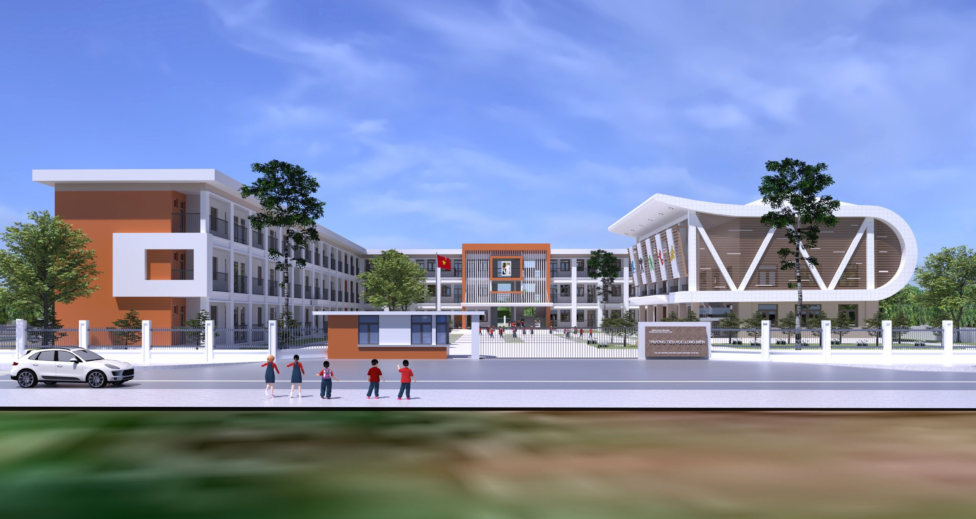
HƯỚNG DẪN HỌC
LỚP 4
Trường Tiểu học Long Biên

Slide 2
Thứ năm ngày 8 tháng 12 năm 2021
Hướng dẫn học (Tiết 2)
Tuần 14

Slide 3
01
02
Mục tiêu Hoàn thành bài tập trong ngày
Biết cách chia một số cho một tích; Chia một tích cho một số.
Luyện tập về câu hỏi.

Slide 4

CÙNG EM HỌC TOÁN
CÙNG EM HỌC TIẾNG VIỆT
LỚP 4

Slide 5
CÙNG EM HỌC TOÁN (TUẦN 14)
Bài Vui học
Hoàn thành bài tập
Bài 7
Bài 8

Slide 6

Bài 7
Tính bằng cách thuận tiện nhất:
a) 280 x 71 : 14
= ……………
= ……………
= ……………
b) 125 x 88 : 11
= ……………
= ……………
= ……………
(280 : 14) x 71
125 x (88 : 11)
20 x 71
125 x 8
1420
1000

Slide 7
Lời giải
Bài 8
Mỗi con cá sấu ăn hết 7kg thịt mỗi ngày. Theo em 250kg thịt có đủ cho 5 con cá sấu ăn cả tuần không? Tại sao?
250kg thịt đủ cho 5 con cá sấu ăn cả tuần vì:
5 con cá sấu cả tuần cần: 7 x 5 x 7 = 245kg < 250kg.

Slide 8

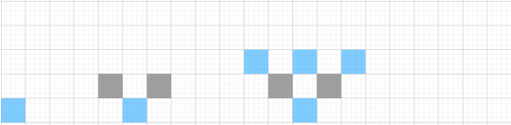
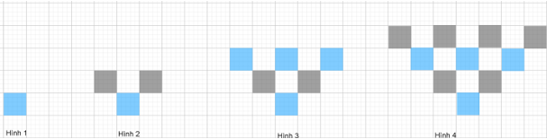
Vui học
Quan sát hình 1, hình 2, hình 3 rồi vẽ hình 4 cho thích hợp:
Hình 1
Hình 2
Hình 3
Hình 4

Slide 9
CÙNG EM HỌC TIẾNG VIỆT (TUẦN 14)
Cùng em học Tiếng Việt
Bài 2 (trang 50)
Bài 3 (trang 50)
Bài 4 (trang 51)
Bài 5 (trang 51)
Bài 6 (trang 51)

Slide 10
Bài 2 -Trang 50
Thêm thành phần để hoàn thiện các câu sau và đặt câu hỏi cho thành phần đó?
a,............ là người em yêu quý nhất.
=> Ai là người em yêu quý nhất ?
b, Chiếc bút bi...............................
=> Chiếc bút bi thế nào?
c, ................................... vừa xinh đẹp lại dịu hiền, nết na.
Mẹ
thật là tiện lợi.
Bạn Thùy An lớp em
=> Ai vừa xinh đẹp lại dịu hiền, nết na ?

Slide 11
Gạch dưới các từ ngữ nghi vấn trong mỗi câu hỏi dưới đây
Bài 3 -Trang 51
a, Bạn có cuốn Dế Mèn phiêu lưu kí chưa ?
b, Sao có thể làm được như vậy ?
c, Anh đang ngắm bầu trời đấy à? – Chị Vịt thấy thế liền hỏi.
d, Con có biết tại sao cây bông hồng kia lại to và đẹp rực rỡ hơn các cây khác không?

Slide 12
Bài 4
Khi em đang học bài, em của em nghịch ngợm làm em không tập trung học bài được. Em nói: Em có thể ra ngoài chơi cho anh học được không? Câu hỏi trên được dùng để làm gì? Khoanh vào đáp án đúng :
A. Để hỏi điều chưa biết.
B. Để đưa ra một sự khẳng định.
C. Để tỏ thái độ khen, chê.
D. Để nêu lên một yêu cầu, mong muốn.

Slide 13
Bài 5
Đặt câu hỏi cho mỗi tình huống sau:
a, Đề nghị bạn Nga đi học đúng giờ.
Bạn Nga có đi học đúng giờ được không nhỉ ?
b, Khen nhà của bạn sạch.
Sao nhà ban sạch sẽ mát mẻ thế nhỉ?
c, Chê bạn không giữ gìn sách vở sạch đẹp.
=> Sách vở của cậu sao lại quăn hết mép lên thế này ?

Slide 14
Viết một đoạn văn ( từ 5 – 8 câu) miêu tả chiếc cặp sách của em (Trong đoạn văn có dùng hình ảnh so sánh)
Bài 6
Gợi ý
Chiếc cặp được làm bằng vải mềm màu xanh nước biển, có hình dáng như chiếc ba lô. Đằng sau là hai cái quai dẹp, rộng khoảng năm cm. Bên trên có một chiếc quai sách nhỏ giúp em có thể cầm thay vì đeo trên vai. Bên trong cặp có ba ngăn lớn. Ngăn ngoài cùng có khóa em dùng để đựng đồ dùng học tập. Hai ngăn còn lại khá rộng rất tiện lợi cho việc sắp xếp sách vở. Một ngăn em dành riêng để đựng sách giáo khoa, một ngăn đựng vở viết. Mỗi ngăn được ngăn cách một lớp vải không thấm nước. Nhìn cặp nhỏ vậy mà khi xếp đồ vào rất thoải mái. Hai bên cặp còn có túi lưới nhỏ màu đen để đựng đồ. Khi em đeo cặp đến lớp bạn nào nhìn thấy cũng khen đẹp, điều này khiến em vui sướng vô cùng.

Slide 15
Dặn dò
* Xem lại bài học
- Làm các bài 7, 8 vào vở CEHT
- Làm bài 2, 3, 4, 5, 6 vào vở CEHTV
·02·
Section 2
You could enter a subtitle here if you need it

Slide 16
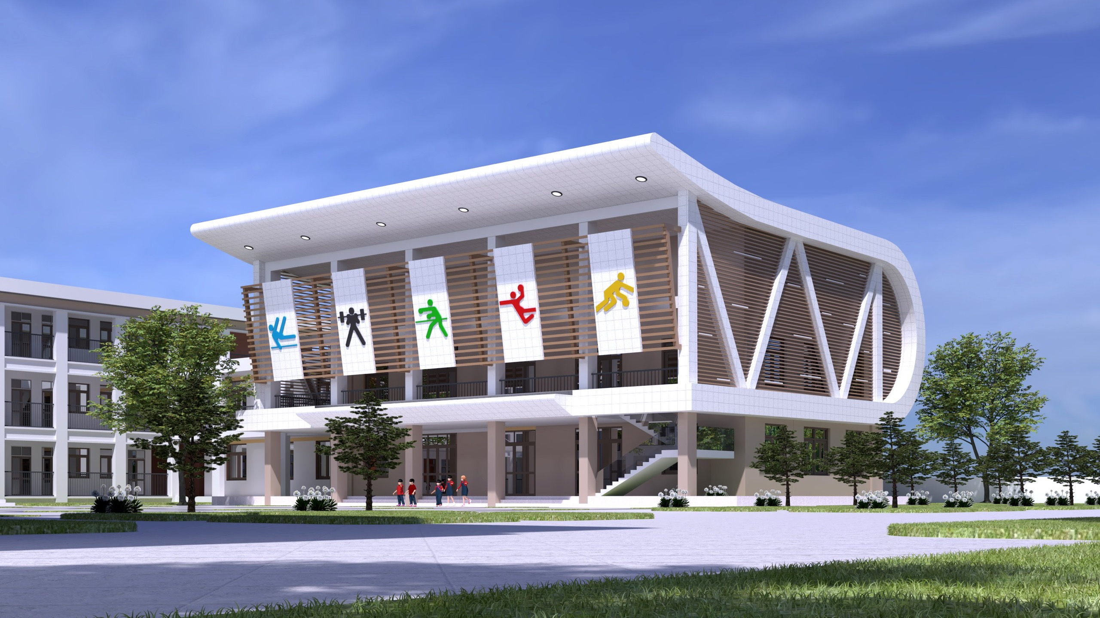


CHÀO TẠM BiỆT CÁC EM!
TÍCH CƯC LUYỆN TẬP TDTT
CÙNG THỰC HIỆN TỐT THÔNG ĐIỆP 5K NHÉ!

